Slide 1
Teoría de la Información
Clase 29-sep-2009

Slide 2
Recordemos ….

Slide 3
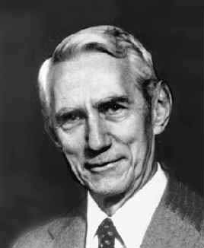

Teoría de la Información
Claude Shannon established classical information theory
Two fundamental theorems:
Noiseless source coding
Noisy channel coding
Shannon theory gives optimal limits for transmission of bits
(really just using the Law of Large Numbers)
C. E. Shannon, Bell System Technical Journal, vol. 27, pp. 379-423 and 623-656, July and October, 1948.

Slide 4
Ley de Shannon (1948)
La cantidad de símbolos (o bits/baudio) que pueden utilizarse dependen de la calidad del canal, es decir de su relación señal/ruido.
La Ley de Shannon expresa el caudal máximo en bits/s de un canal analógico en función de su ancho de banda y la relación señal/ruido :
  Capacidad = BW * log₂ (1 + S/R)
donde: BW = Ancho de Banda
S/R = Relación señal/ruido
Notes:
A medida que aumenta el número de bits por baudio se incrementa el número de estados diferentes que el receptor ha de poder discernir, y se reduce la distancia entre éstos en la correspondiente constelación. En canales muy ruidosos puede llegar a ser difícil distinguir dos estados muy próximos. Como cabría esperar, el número máximo de estados que el receptor pueda distinguir depende de la calidad del canal de transmisión, es decir de su relación señal/ruido. Ya en 1948 Shannon dedujo una expresión que cuantificaba la capacidad máxima de un canal analógico en función de dos parámetros: su ancho de banda y su relación señal/ruido.

Slide 5
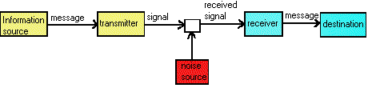
Modelo gral Sistema de Comunicaciones

Slide 6
SHANNON’S LAW
Shannon's law is any statement defining the theoretical maximum rate at which error free digits can be transmitted over a bandwidth
limited channel in the presence of noise

Slide 7
“If the rate of Information is less
than the Channel capacity then there
exists a coding technique such that
the information can be transmitted
over it with very small probability of
error despite the presence of noise.”

Slide 8
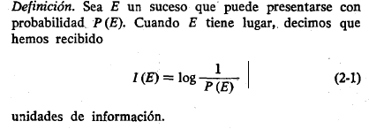
Información

Slide 9

1 Bit

Slide 10
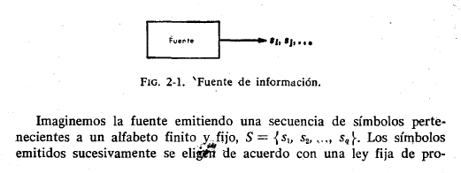
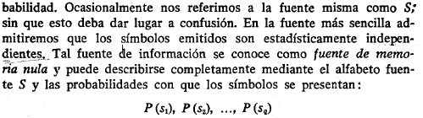
Fuente de memoria nula

Slide 11
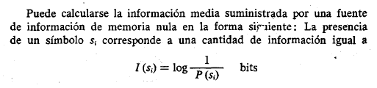
Memoria nula (cont)

Slide 12
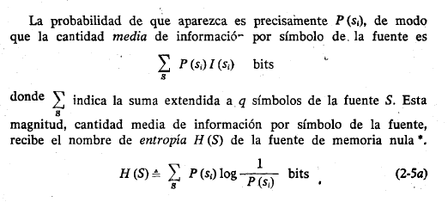
Entropía

Slide 13
Entropía (cont)
La entropía de un mensaje X, que se representa por H(X), es el valor medio ponderado de la cantidad de información de los diversos estados del mensaje.
  H(X) = - Σ p(x) log2 [p(x)]
Es una medida de la incertidumbre media acerca de una variable aleatoria y el número de bits de información.
El concepto de incertidumbre en H puede aceptarse. Es evidente que la función entropía representa una medida de la incertidumbre, no obstante se suele considerar la entropía como la información media suministrada por cada símbolo de la fuente

Slide 14
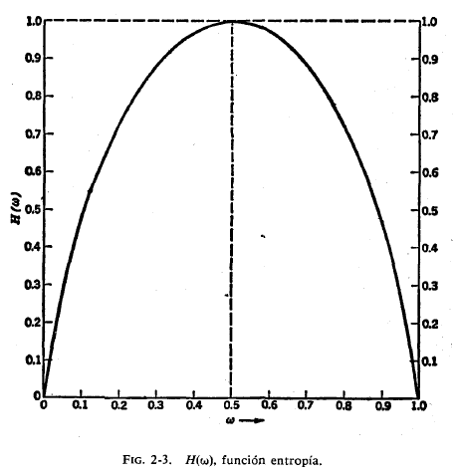
Entropía: Fuente Binaria

Slide 15
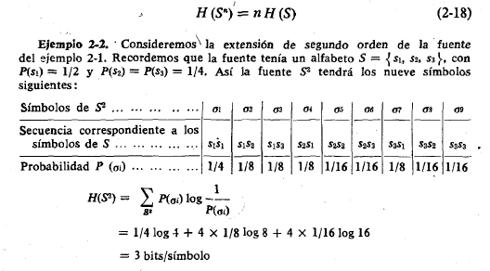
Extensión de una Fuente de Memoria Nula

Slide 16
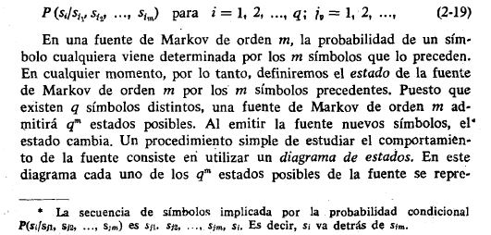
Fuente de Markov

Slide 17
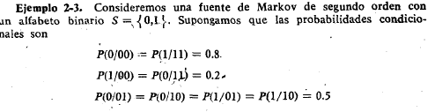
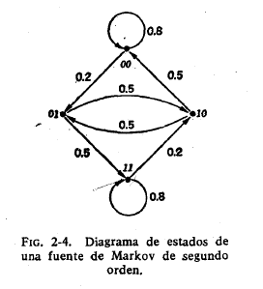
Fuente de Markov (cont)

Slide 18
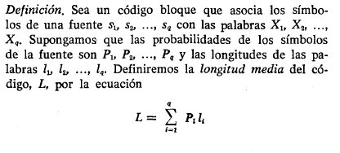
Longitud media de un código

Slide 19
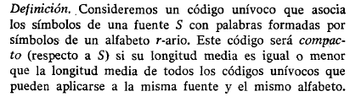
Longitud Mínima

Slide 20

Se debe cumplir :

Slide 21
Códigos de detección y corrección errores

Slide 22
¿Qué hacer con los errores?
Códigos de corrección de errores
  enviar información redundante junto con cada bloque de datos a enviar al receptor para deducir que carácter se envío
Códigos de detección de errores
  enviar información junto con los datos que permita deducir que en un error ocurrió, pero no cual, y pida una retransmisión

Slide 23
Definiciones
Error: un error en datos binarios es definido como un valor incorrecto en uno o más bits
Single error: valor incorrrecto en un solo bit
Multiple error: uno o más bits incorrectos
d(I,J): distancia entre I e J
  número de posiciones de bits en los cuales las palabras I e J son diferentes
w(P): peso de la palabra P
  número de bits dentro de P iguales a 1

Slide 24
Ejemplos
Considerar las siguientes palabras
    I = 01101100
    J = 11000100
El peso de cada una es
    w(I) =
    w(J) =
La distancia entre las dos es
    d(I,J) =

Slide 25
Distancia mínima
Sea un código con palabra de n bits
La distancia mínima (distancia Hamming) de un código es el número de bits en los cuales dos caracteres de un código difieren
Ejemplo: código de 4 caracteres y 5 bits
A 0 0 0 0 0
B 1 1 1 0 0
C 0 0 1 1 1
D 1 1 0 1 1

Slide 26
La redundancia
Distancia mínima: 3 bits
Se tienen 3 bits redundantes
Ejemplo detección error:
  Dato enviado: 11011 (D)
  Dato recibido: 11000
  11000 no es confundido con ningún otro carácter
  2 bits erroneos en una letra no causarán confusión con ningún otro carácter

Slide 27
Concluyendo
Errores en dos o menos bits pueden detectarse con una distancia mínima de 3
Errores en tres o más bits no siempre se pueden detectar en un código de distancia mínima de 3
  un error en 3 bits en la letra B del ejemplo anterior puede convertirla en A

Slide 28

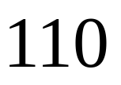
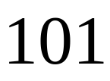
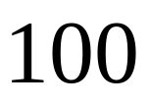
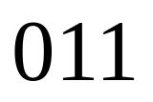
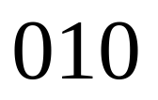
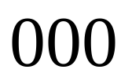
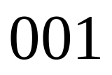
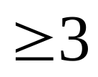
ERROR CORRECTING CODES
How many bits of information can be sent reliably by sending 3 bits if one of those bits may be corrupted? Consider the 3-dimensional binary hypercube.
H = {binary seq. of length 3}
H has 8 sequences
A Code C is a subset of H
The Hamming Distance d(x,y) between x and y in H is the number of bits that they differ by. Hence d(010,111) = 2.
The minimal distance d(C) of a code C is min {d(x,y) | x, y in C}
A code C can correct 1 error bit if and only if d(C)
So we can send 1 bit reliably with the code C = {(000),(111)}

Slide 29
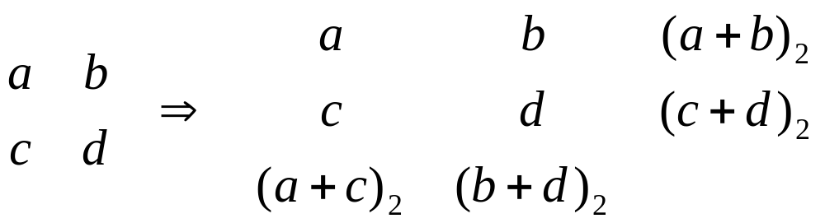
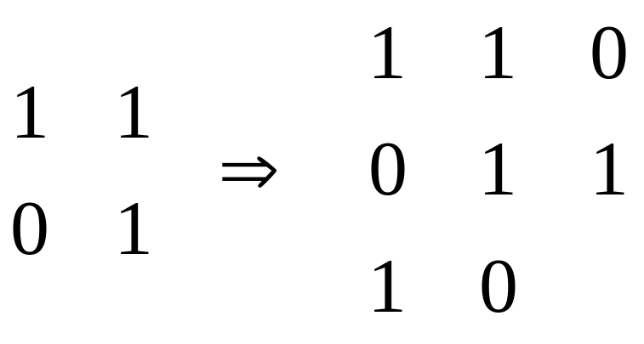
PARITY CODES
If we wanted to send 4 bits reliably (to correct up to 1 bit error) then we could send each of these bits three times – this code consist of a set C of 16 sequences having length 12 – the code rate is 50% since 12 bits are used to communicate 4 bits
However, it is possible to send 4 bits reliably using only 8 bits
Arranging the four bits in a 2 x 2 square and assigning 4 parity bits- one for each row and each column
To send a sequence abcd
subscript means mod 2
Note: a single bit error in a,b,c,d results in odd parity
in its row and column
Ref. See rectangular and triangle codes in [H]

Slide 30
El código Hamming
Inventado por Richard Hamming en 1950
Basado en dos conceptos:
  Redundancia: mensaje es dividido en dos partes
    los bits de datos del mensaje
    los bits de redundancia para verificar el mensaje
  El concepto de paridad
    valor de los bits de redundancia
    bit paridad par: el bit tiene el valor de tal forma que el peso de la palabra sea par
    bit paridad impar: el bit tiene el valor de tal forma que el peso de la palabra sea impar

Slide 31
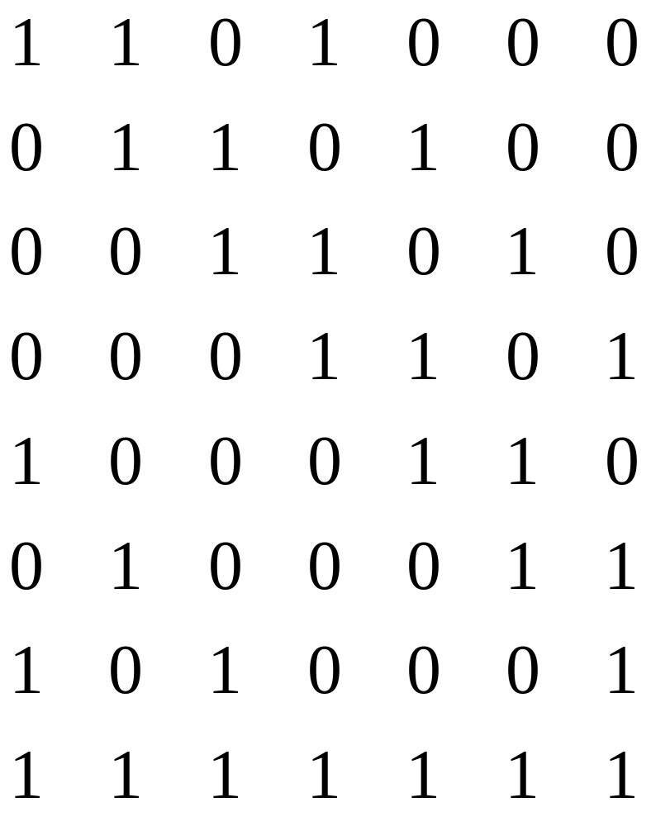
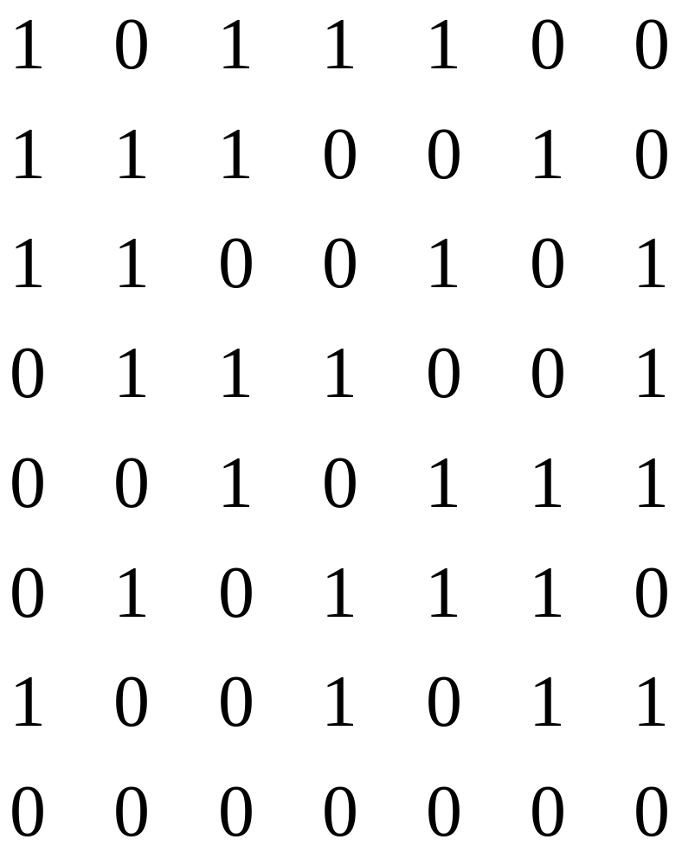
HAMMING CODES
The following [7,4,3] Hamming Code can send 4 bits reliably using only 7 bits, it has d(C) = 3.

Slide 32
Ejemplo código Hamming: emisión
Tamaño palabra de datos: 4 bits (a₀a₁a₂a₃)
Número bits paridad/redundancia: 3 (x₁x₂x₃)
Formato palabra codificada a enviar:
Cálculo valores bits de paridad:
    x₁ => x₁ a₀ a₁ a₃
    x₂ => x₂ a₀ a₂ a₃
    x₃ => x₃ a₁ a₂ a₃
x₁ x₂ a₀ x₃ a₁ a₂ a₃

Slide 33
Ejemplo código Hamming: recepción
Palabra codificada que llega
Es necesario decodificar la palabra
  se tienen que verificar bits paridad c₁c₂ y c₄
Las formulas para verificar los bits de paridad son:
    e₁ => c₁ c₃ c₅ c₇
    e₂ => c₂ c₃ c₆ c₇
    e₃ => c₄ c₅ c₆ c₇
c₁ c₂ c₃ c₄ c₅ c₆ c₇

Slide 34
Verificando si hubo error
Si (e₁ = e₂ = e₃ = 0) entonces
  no hubo error en la transmisión
sino
  error, el bit erróneo corresponde al equivalente decimal de (e₃e₂e₁)_{2:}
  001: 1 101: 5
  010: 2 110: 6
  011: 3 111: 7
  100: 4

Slide 35
OTHER CODES
Hamming Codes are examples of cyclic group codes – why?
BCH (Bose-Chaudhuri-Hocquenghem) codes are another class of cyclic group codes and generated by the coefficient sequences of certain irreducible polynomials over a finite field
Reed-Solomon Codes were the first class of BCH codes to be discovered. They were first used by NASA for space communications and are now used as error corrections in CD’s
Other codes include: Convolutional, Goethals, Golay, Goppa, Hadamard, Julin, Justesen, Nordstrom-Robinson, Pless double circulant, Preparata, Quadratic Residue, Rao-Reddy, Reed-Muller, t-designs and Steiner systems, Sugiyama, Trellis, Turbo, and Weldon codes. There are many waiting
to be discovered and the number of open problems is huge.

